Slide 1
Nefret Söylemi ve Ofansif Dil Kullanımı

Slide 2


Slide 3
Nefret Söylemi
Ofansif Dil

Slide 4
Nasıl Yapıyoruz
Veri setini Github üzerinden aldık.
Veriler twitter üzerinden scrape edilmiş
Daha sonra CrowdFlower uygulamaları ile etiketlenmiştir.
Bundan sonraki kısım ise tamamen Metin Madenciliği adımlarından oluşmaktadır.
Metin Ön İşlemede: Twitter’a özel RegExpler kullandık.
Bir çok twitter projesi inceledik. (bir çok)
Sonuç olarak %86 gibi bir başarı elde ettik.

Slide 5
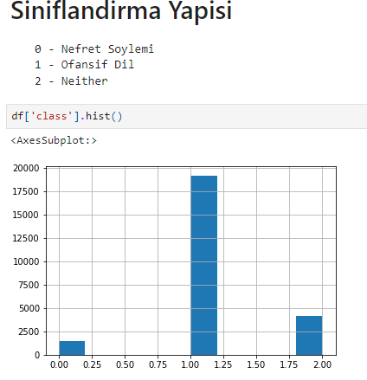

Slide 6
Denen Modeller
Logistic Regression
Linear SVC (Support Vector Classifier)
Naive Bayes
Random Forests?

